Slide 1
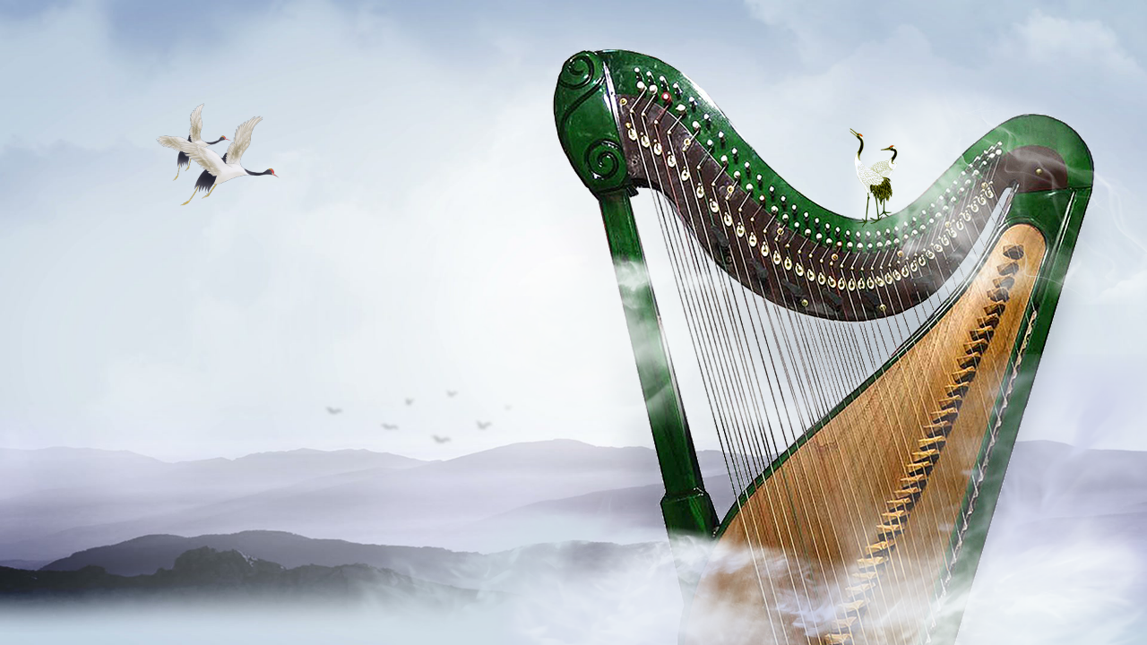
统编版高中语文选择性必修中册古诗词诵读
乡土中国
李贺

Slide 2
情境任务：诵读品味诗歌 感受至文之美
白香山“江上琵琶”，韩退之《颖师琴》，
李长吉《李凭箜篌引》，皆摹写声音之至文。
韩足以惊天，李足以泣鬼，白足以移人。
—清·方扶南《李长吉诗集批注》卷一

Slide 3
学习活动一：初读诗歌 感知节奏韵脚
李凭箜篌引 李贺
吴丝蜀桐张高秋，空山凝云颓不流。
江娥啼竹素女愁，李凭中国弹箜篌。
昆山玉碎凤凰叫，芙蓉泣露香兰笑。
十二门前融冷光， 二十三丝动紫皇。
女娲炼石补天处，石破天惊逗秋雨。
梦入神山教神妪，老鱼跳波瘦蛟舞。
吴质不眠倚桂树，露脚斜飞湿寒兔。

Slide 4
学习活动一：初读诗歌 感知节奏韵脚
李凭箜篌引 李贺
吴丝/蜀桐/张/高秋，空山/凝云/颓/不流。
江娥/啼竹/素女/愁，李凭/中国/弹/箜篌。
昆山/玉碎/凤凰/叫，芙蓉/泣露/香兰/笑。
十二门前/融/冷光， 二十三丝/动/紫皇。
女娲/炼石/补天/处，石破/天惊/逗/秋雨。
梦入/神山/教/神妪，老鱼/跳波/瘦蛟/舞。
吴质/不眠/倚/桂树，露脚/斜飞/湿/寒兔。
韵脚
秋 流 愁 篌/
叫 笑/
光 皇/
处 雨 妪 舞 树 兔

Slide 5
学习活动二：品鉴诗句 体悟乐曲之摹写
学习提示：
1.出场的嘉宾有哪些？嘉宾们听李凭演奏有什么反应？
2.诗中哪些句子是正面描写音乐的呢？
3.上述描写运用了什么手法？

Slide 6
学习活动三：读唱诗歌 实现情感共鸣

